Slide 1

Breve historia del MSX
Néstor Soriano
www.konamiman.com
Notes:
Presentación del MSX en rueda de prensa el 27 de junio de 1983

Slide 2
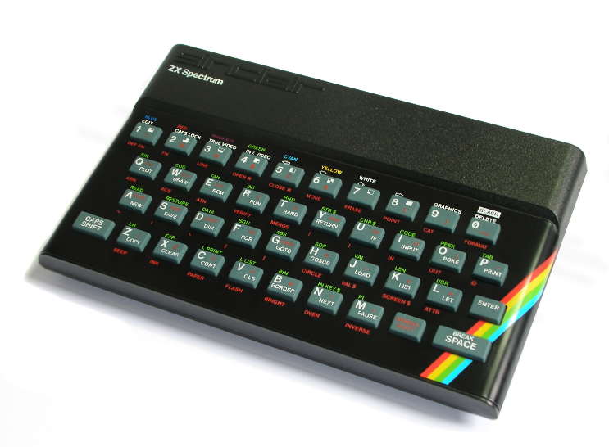
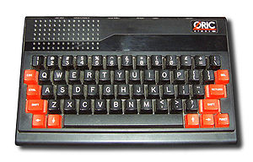
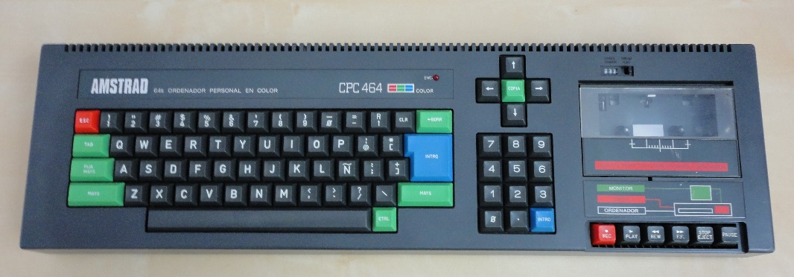
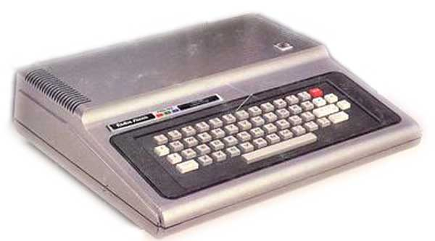
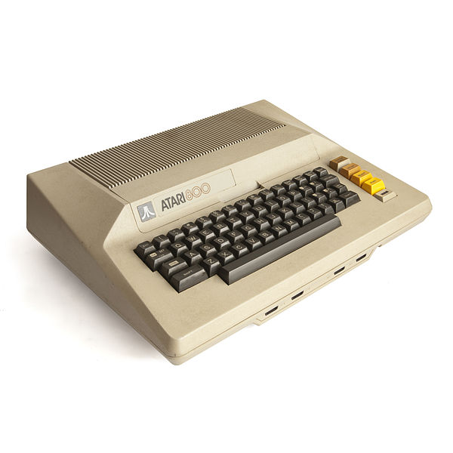
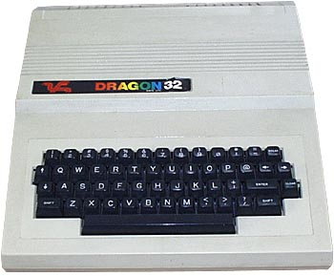
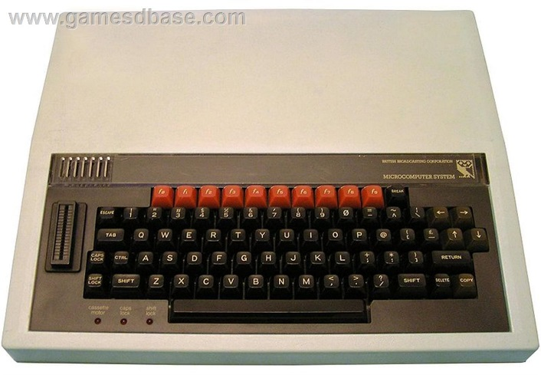
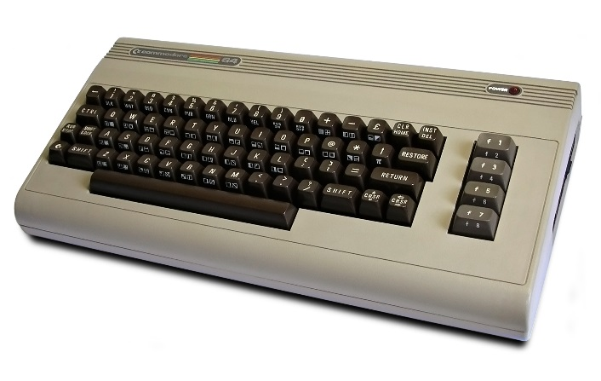
El panorama informático a principios de los 80
Notes:
Amstrad, Oric Atmos, BBC Micro, Spectrum, Dragom, Atari, TRS 80

Slide 3
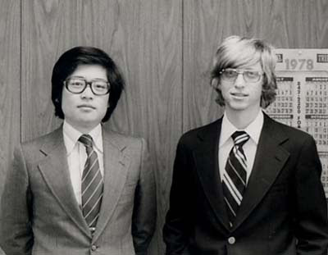
Los culpables
Notes:
Kay Nishi, vicepresidente de Microsoft para Asia de 1979 a 1986.
Presidente de ASCII Corporation (primero editorial, luego videojuegos, multimedia, etc)
MSX basado en el Spectravídeo SV318

Slide 4
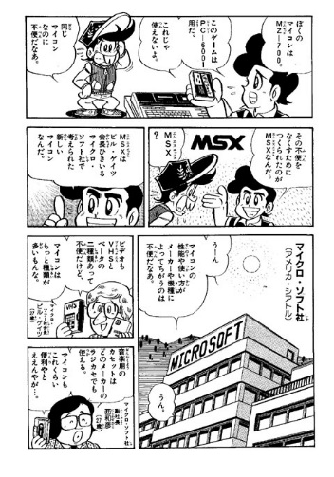
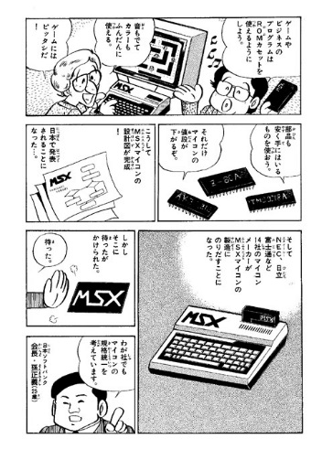
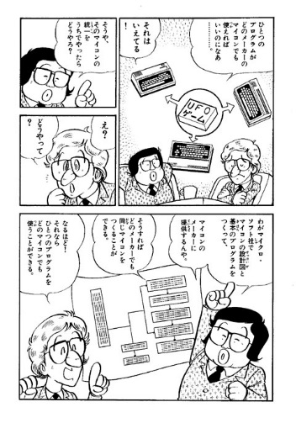


Slide 5

¿Pero qué significa MSX ?
Idea original: MNX (Matsushita, Nishi, “poder ilimitado”)
Matsushita Sony X
MicroSoft eXtended
Machines with Software eXchangeability
Notes:
Matsushita = Panasonic

Slide 6
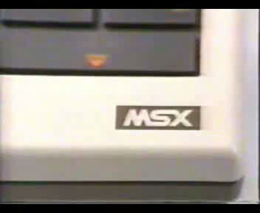

El MSX según la TV inglesa
Notes:
Qué bestia. Y cuando un MSX costaba 80000 ptas (500€)

Slide 7

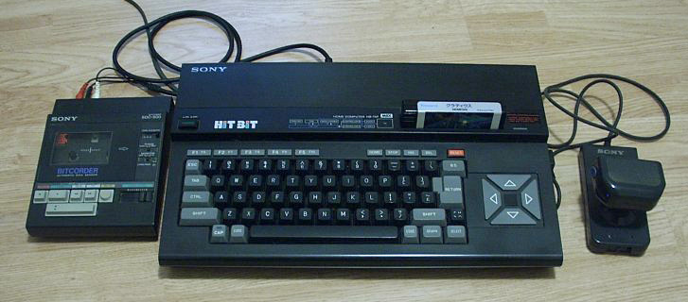
Características del estándar MSX (1983)
Z80 @ 3.57MHz
Mínimo 8K RAM (típico 32K o 64K)
TMS9918 para vídeo (40 columnas, 16 colores, 256x192)
AY-3-8910 para audio (3 canales cuadrada + canal ruido)
MSX-BASIC
Mínimo 1 slot para cartuchos

Slide 8










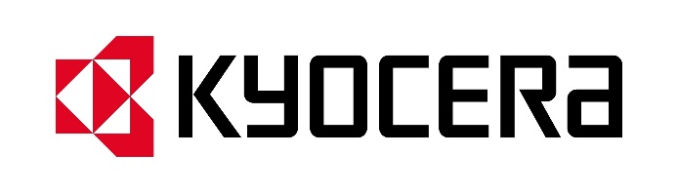










Marcas que fabricaron ordenadores MSX
Notes:
Talent = empresa argentina (componentes de Daewoo, ensamblados en Argentina)
Gradiente = empresa brasileña, tiene © de marca iPhone en Brasil.

Slide 9

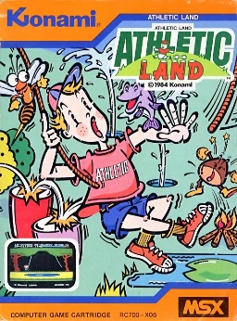
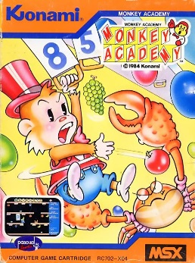
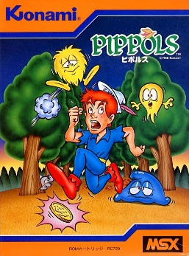
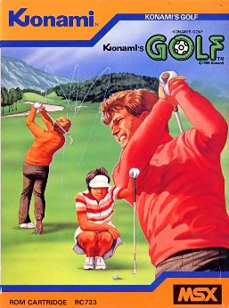
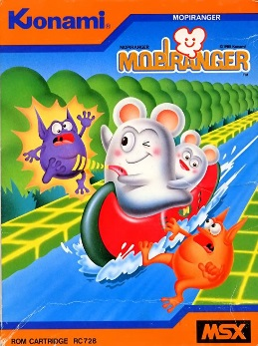
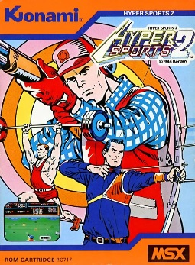
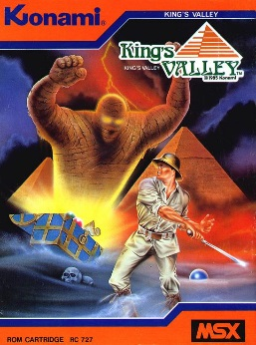
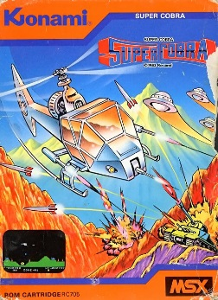

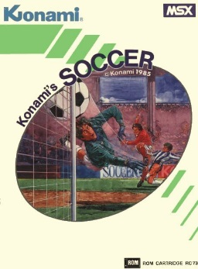
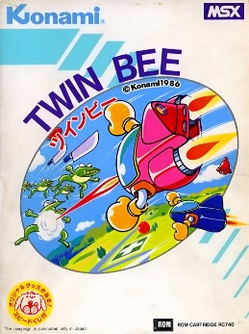
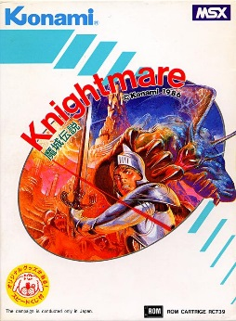
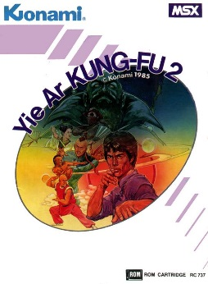
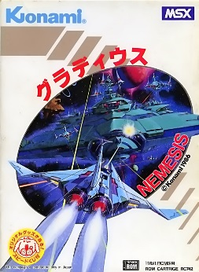

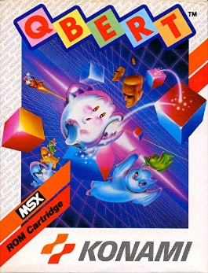
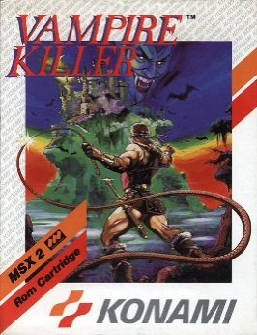
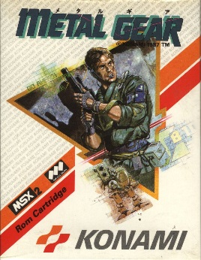
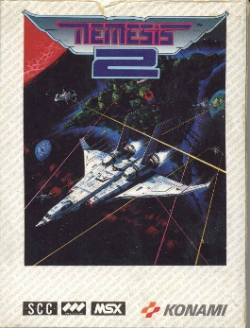
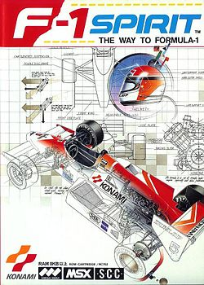
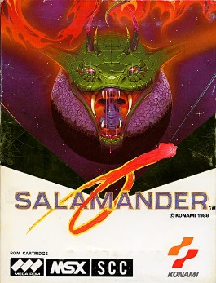
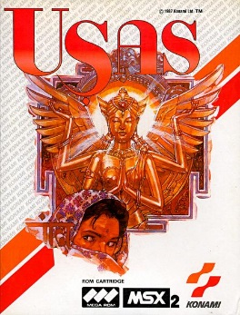
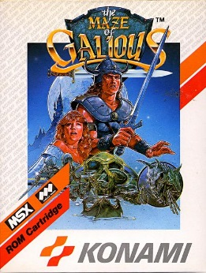
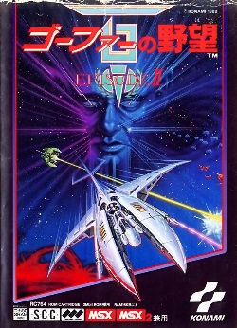
Los juegos de ….
Notes:
Los primeros aparecen bajo la marca Sony (ya en el 84 Konami lanza juegos con su propio sello).
Ojo a Metal Gear y Vampire Killer.

Slide 10
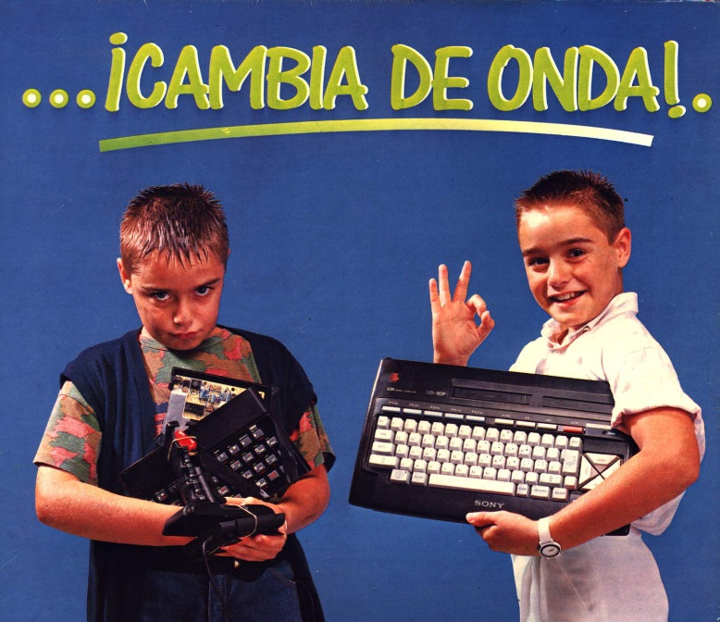
Notes:
“Te damos hasta 13000 pesetas (78€) por tu viejo ordenador al comprar un MSX”

Slide 11

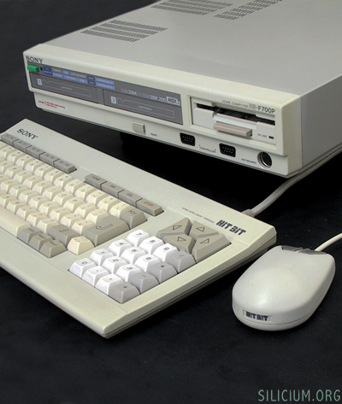
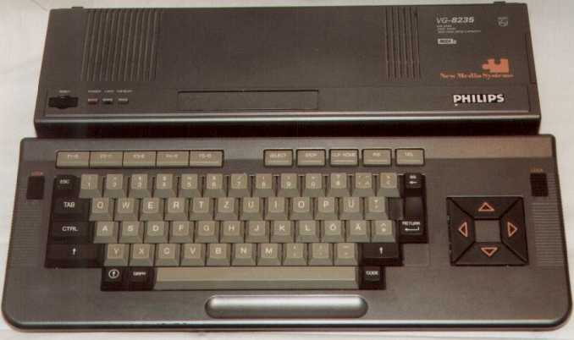
Características del estándar MSX2 (1985)
Mínimo 64K RAM (típico 128K en Europa)
V9938 para vídeo (80 columnas, 256 colores, scroll vertical, bitmap)
Reloj
Disketera de serie en casi todos los modelos

Slide 12
Marcas que fabricaron ordenadores MSX2

Slide 13

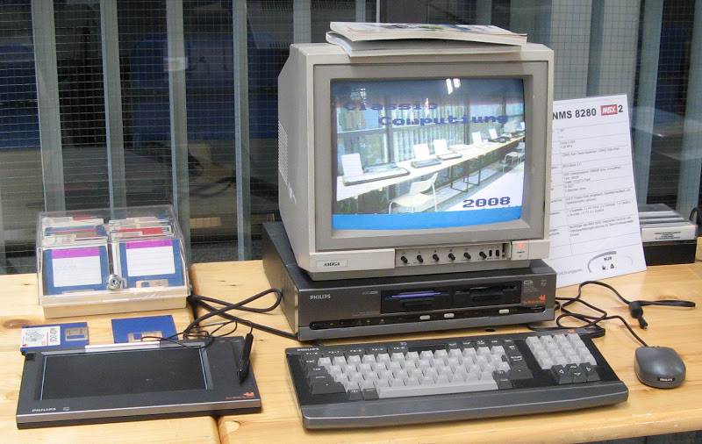
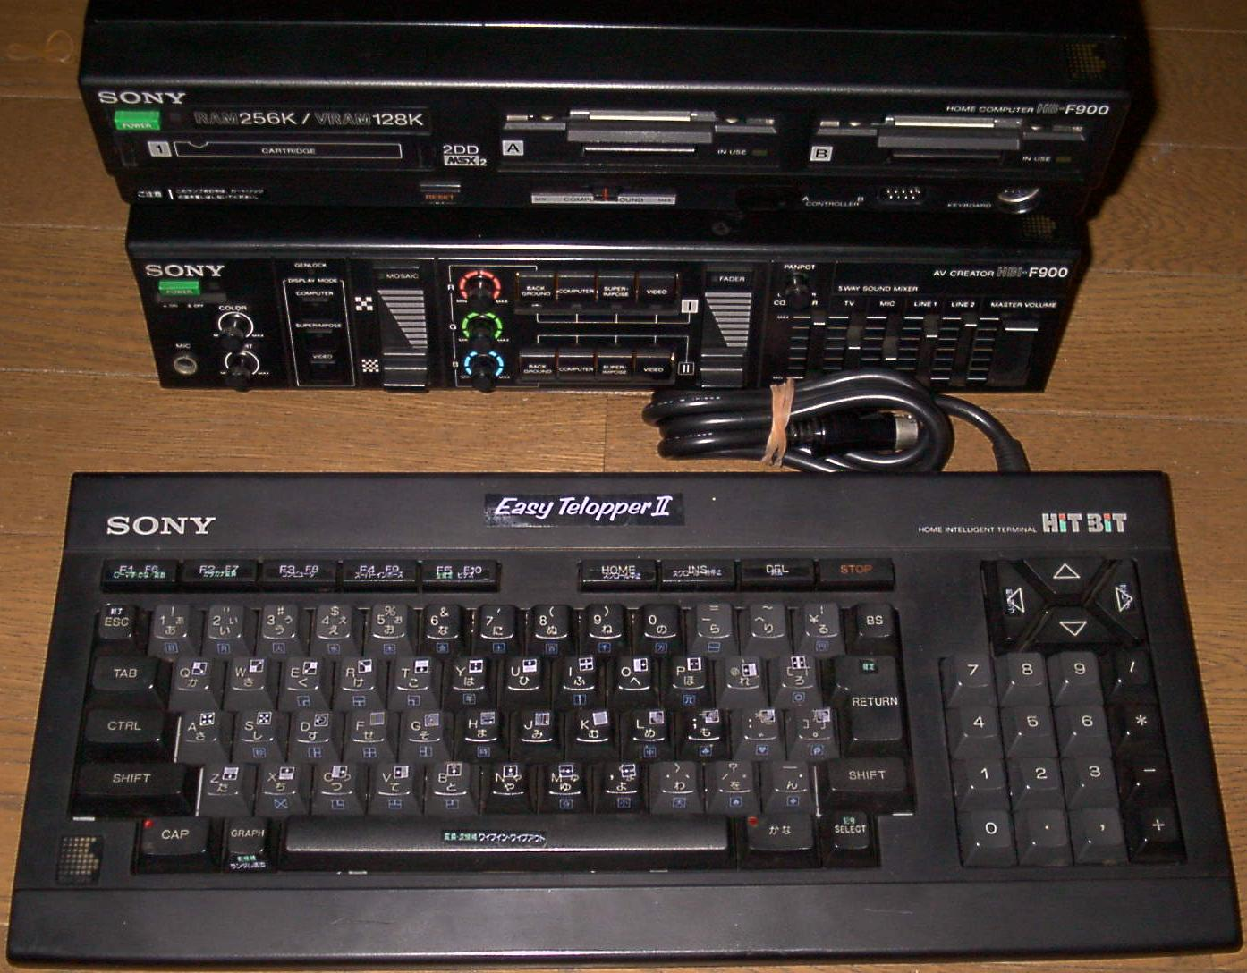
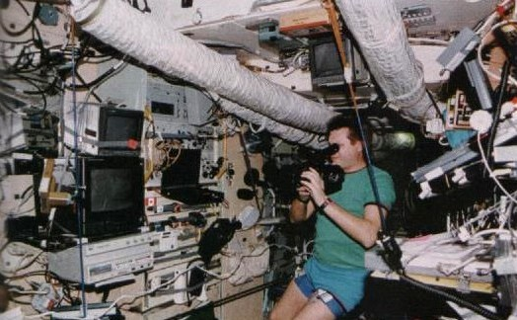
Un par de MSX2 molones
Philips NMS 8280
Sony HB F900…
…en la MIR

Slide 14
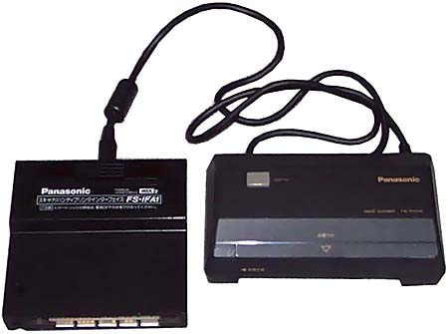
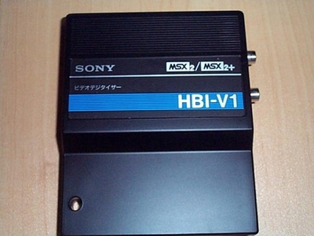
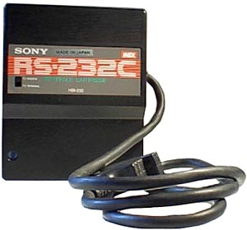
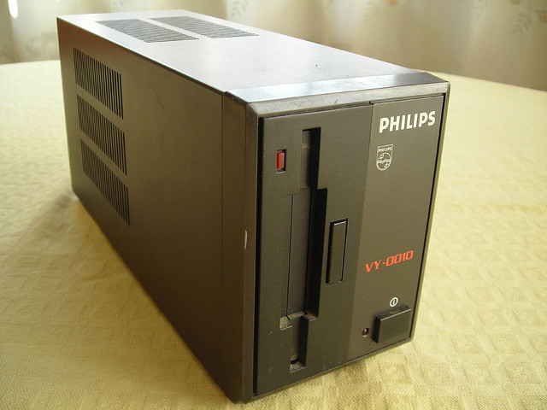
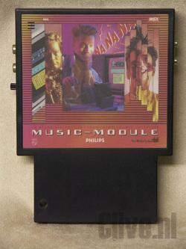
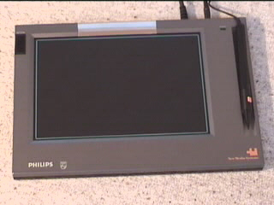
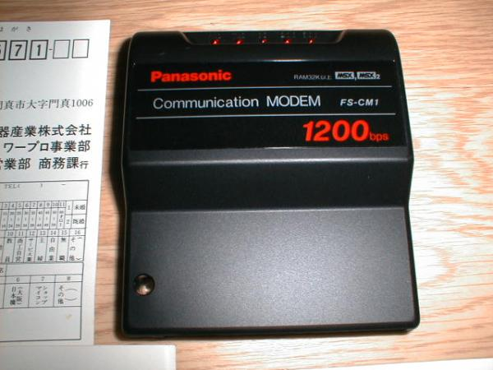

Expansiones de hardware

Slide 15


Características del estándar MSX2+ (1988)
A la venta sólo en Japón
V9958 para vídeo (19268 colores, scroll hortizontal)
Yamaha YM2413 (OPLL) para audio (6 canales FM)
Disketera de serie en todos los modelos

Slide 16



Marcas que fabricaron ordenadores MSX2+

Slide 17





Características del estándar MSX2+ (1990)
Fabricado sólo por Panasonic, a la venta sólo en Japón
Procesador R800 a 7.16MHz (~Z80 a 28MHz)
256KB o 512KB RAM
Interfaz MIDI
Sintetizador PCM de 8 bits a 16kHz
Micrófono
Sin puerto de cassette
MSX View en ROM
Notes:
En el ST, parte del MSX View se cargaba desde diskette.
MSX View: editor de textos, organizador (agenda, calendario, calculadora), editor de diagramas, grabador de sonidos

Slide 18


Los dos modelos de .

Slide 19








Juegos japoneses de MSX …

Slide 20





…VS juegos españoles de MSX

Slide 21



El fin de los días
1990: Últimos juegos de Konami
Diciembre 1991: Último número MSX Club
Mayo 1992: Último número MSX Magazine
1994: Panasonic retira el MSX T
Notes:
En 1994, algunos ya usabais Internet, y aún se fabricaban MSX.

Slide 22








Los juegos de XXX que no salieron de Japón
Notes:
El Space Manbow fue el detonante para que yo buscara un MSX2 (lo vi en MSX Club)

Slide 23
¿Cuántos MSX se vendieron?
Japón: 5.000.000
Emiratos Árabes: 1.300.000
URSS: 1.000.000
Holanda: 400.000
España: 160.000
Italia: 80.000
Francia: 65.000
Bélgica: 20.000
UK: 18.000
EEUU: <1000
Notes:
Había un Corán en cartucho.
En la URSS se usaban MSX conectados en red local (los alumnos al profesor)
En Holanda estaba Panasonic.

Slide 24





La resistencia se organiza: los fanzines
Notes:
Nihongo, fanzine creado por uno de los editores de MSX Club (Ramón Casillas), nos mantuvo en contacto
Hnostar, calidad profesional

Slide 25











Las reuniones de usuarios
Notes:
Asistí por primera vez a la 4ª de Barcelona, en 1993

Slide 26










Hardware amateur para MSX
Notes:
PlaySoniq:
Chip de audio/video de la Sega Master System 2
Carga juegos de Sega
Chip de sonido del Commodore 64 (SID)
Chip FPGA
Chip de sonido SCC (Konami)
512K ROM para cargar juegos de cartucho
16MB de RAM

Slide 27


Doramus: un hardware amateur para MSX muy peculiar
Notes:
Doramus, usa NestorBASIC con una extensión para Moonsound

Slide 28












Software amateur para MSX

Slide 29






Software amateur para MSX
Notes:
En los 90: MSX2 en diskete, en los 2000: MSX1 en cartucho

Slide 30





Software amateur para MSX
La Corona Encantada - 2009 - www.relevovideogames.com
Portada de Alfonso Azpiri
Notes:
Relevo (antes Karoshi) se constituye en empesa de videojuegos en 2011.

Slide 31






Los emuladores de MSX
openMSX
fMSX
blueMSX
Notes:
fMSX: ports a muchas plataformas, incluso móviles
openMSX: buscador de cheats, potente consola
blueMSX: buen depurador

Slide 32






El revival: MSX Magazine & MSX PLAYer (2002)
Notes:
Editada por ASCII, que sigue siendo de Nishi
Incluye un CD con emulador oficial con juegos
Énfasis en que la gente se anime a programar
Impresionante ver una revista de MSX en las librerías japonesas

Slide 33






El revival: MSX Magazine & MSX Game Reader (2003)
Notes:
MSX Game Reader, para el emulador MSX PLAYer
MSX en otros países
Cable USB para MSX
MSX en Pocket PC

Slide 34




El revival: MSX Magazine (2005)
Notes:
¡ObsoNET!
Cómo limpiar el teclado del MSX

Slide 35




El revival: XXXX (2006)
Sistema compatible MSX implementado en un chip FPGA
Implementa un MSX2 con 1MB RAM, MSX-MUSIC, slot SD
Diseñado por ESE Artists' Factory, fabricado por D4 Enterprise
Notes:
MSX Game Reader: nombre comercial (D4 Enterprises, creadores de videojuegos) de ESE MSX System 3 (ESE Artists Factory)

Slide 36

breve historia del MSX
Mi

Slide 37








1986: Los inicios
Notes:
Quiero un ordenador porque es lo que está de moda, no sé lo que es
Primer juego al que jugué: Car Jamboree
Tecleé muchos juegos en BASIC

Slide 38





1991: El MSX2+ y los primeros programas
Notes:
Quiero un MSX2 por el Space Manbow que veo en una MSX Club
Consigo un MSX2+ a cambio de viaje de estudios.
Primeros programas en BASIC, algo de ensamblador (RSC 2)

Slide 39








1993: A la ville de… ¡Barcelona!
Notes:
1993, primera Ru de BCN, consigo el MSX2 Technical Handbook
1994, empezamos el fanzine
1995, disco duro y Compass

Slide 40




1999: Pa chulo yo
Notes:
Tengo Turbo-R, ZIP, CD-ROM, 4M, MoonSound,

Slide 41



2002: InterNestor Suite

Slide 42


InterNestor Lite
2003: INL para puerto serie
2005: INL para ObsoNET
2007: INL para Ethernet UNAPI
2010: INL 2.0 (compatible TCP/IP UNAPI)
Notes:
ObsoNET by Daniel Berdugo (en 2004 quería hacer una tarjete multi puerto serie)

Slide 43





Inciso: MSX-DOS
1984: MSX-DOS 1.0
Clon de MS-DOS 1.0
Sólo FAT12, 16MB/disco
Orientado a disketes
Mapeo 1 a 1 de unidades
1988: MSX-DOS 2.20
Requiere 128K RAM
Subdirectorios
Variables de entorno
Gestión de memoria
RAM disk
1990: MSX-DOS 2.30, 2.31
Notes:
Todos los controladores de disco duro tienen su propio particionador y gestor de particiones.
Mencionar OS tan, meme que asigna un carácter femeninio a sistemas operativos populares.
El tamaño del pecho es proporcional al consumo de memoria.

Slide 44


2008: Nextor (2013: beta)
FAT16 de serie
Sistema de drivers 100% documentado
Herramienta para cocinar ROMs
Gestión de dispositivos y particiones
El driver sólo necesita enumerar dispositivos y acceder a sectores físicos
FDISK integrado en ROM
Funciona en MSX1
TODO: carga dinámica drivers de dispositivo
TODO: drivers para dispositivos no de bloque
¿¿MSX-DOS 2.50??
Notes:
En 2008 me entero del proyecto DOS 2.50 gracias a Shiozawa, Japón.

Slide 45


…y hasta el infinito o hasta que me canse

Slide 46


Y ahora… ¡pasemos a la acción!

